Slide 1
MULTICAMPUS 인공지능 자연어처리 B반
BOK 논문 구현 프로젝트
김준수, 김하은, 박아경, 이수범, 이창윤
Notes:
http://minheeblog.tistory.com/category/PPT

Slide 2
CONTENTS
01 02 03 04 05
Introduction
데이터 수집
데이터 전처리
데이터 분석
개선점 / Q&A
- 기존 논문
- 과제
CALL 금리
기준금리
MPD
금리 기사
채권리포트
- ngramize
- Polarity 계산
- MPB tone
- 상관관계 계산
- 시각화
- Grid Search
함수 활용
전처리
BoK 의사록 논문 구현
Notes:
http://minheeblog.tistory.com/category/PPT

Slide 3
01
“ ”
BOK
감성분석을 통해 금융 의사결정에 도움
한국 은행 논문의 “Market approach” 구현
뉴스 기사, 의사록, 채권 리포트를 크롤링하여 전처리
문장으로 sent_tokenize 한 후, N-gramize
Domain(금융)에 특화된 사전을 사용하여 분석(e-koNLPy)
단어들의 Polarity Score로 문장의 Tone을, 문장의 Tone으로 의사록의 Tone을 산출
기준 금리와 의사록의 Tone 사이의 상관관계 그래프
Notes:
http://minheeblog.tistory.com/category/PPT

Slide 4
논문 구현 순서
01
“ ”
진행순서
데이터 수집
의사록, 채권 보고서, 기사 크롤링
데이터 전처리
Text 데이터 추출 및 전처리
데이터 분석
Polarity score 구하기
문장의 Tone 계산하여 상관관계 도출
결과
그래프로 시각화 하여 논문과 비교
Notes:
http://minheeblog.tistory.com/category/PPT

Slide 5
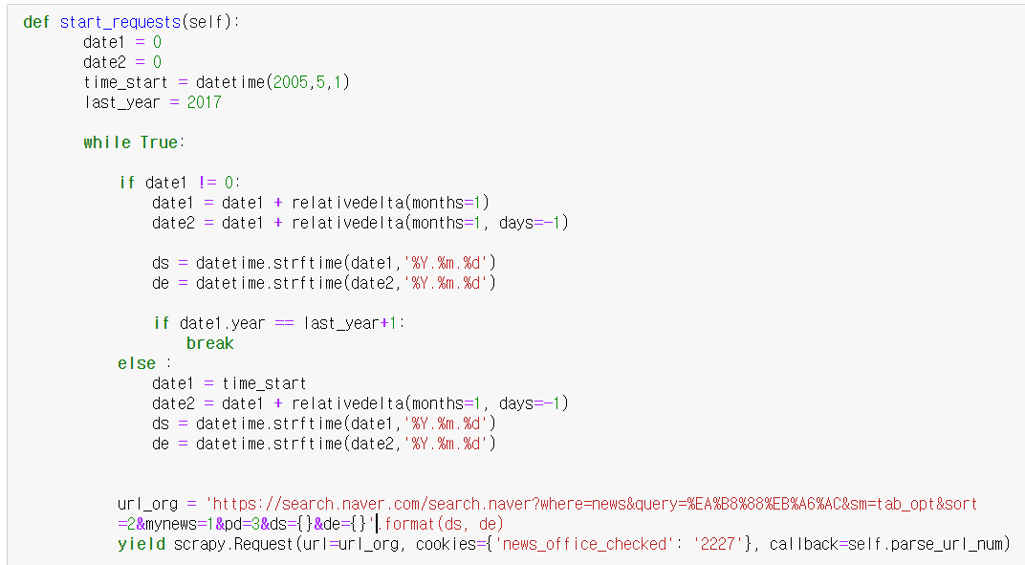
데이터 수집
데이터 수집(크롤링)
02
1) 금리 뉴스 기사 크롤링
Scrapy를 통해 언론사별로 분리하여 크롤링을 진행
크롤링 시작 날짜 지정
소제목
네이버뉴스는 400페이지가 최대이므로
월별로 나누어 파싱
언론사 별 cookie를 request에 추가
Notes:
Cookies : 2227 ,1018 ,1001 로 언론사별 쿠키를 다르게 하여 파싱한다 !!

Slide 6
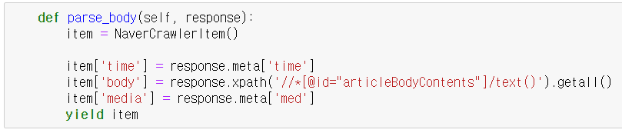
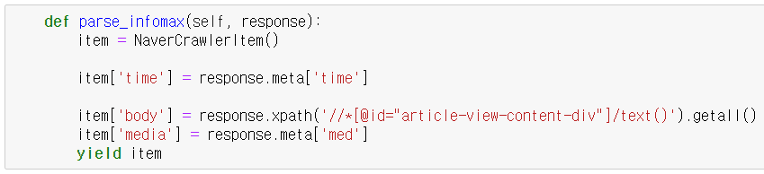
데이터 수집
데이터 수집(크롤링)
02
1) 금리 뉴스 기사 크롤링
언론사별로 html 구조가 다르므로 파싱하는 함수를 다르게 구성
PDF 수집
연합뉴스 & 이데일리
소제목
연합 인포맥스
Notes:
언론사 별 html 구조가 다르므로 파싱하는 함수를 다르게 구성해주었다.

Slide 7
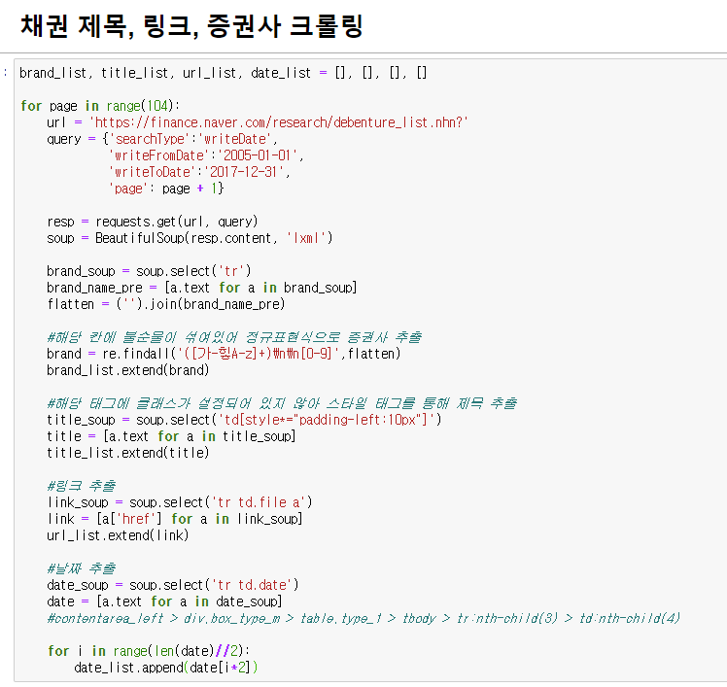
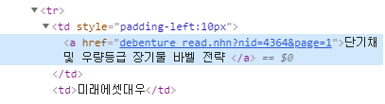
데이터 수집
데이터 수집(크롤링)
02
2) 채권 보고서 크롤링
Beautiful Soup를 이용해 보고서 제목, 증권사, 날짜, Url을 파싱
데이터 수집
▲ 클래스가 설정되어 있지 않은 태그를
스타일 태그를 통해 추출
Notes:
http://minheeblog.tistory.com/category/PPT

Slide 8
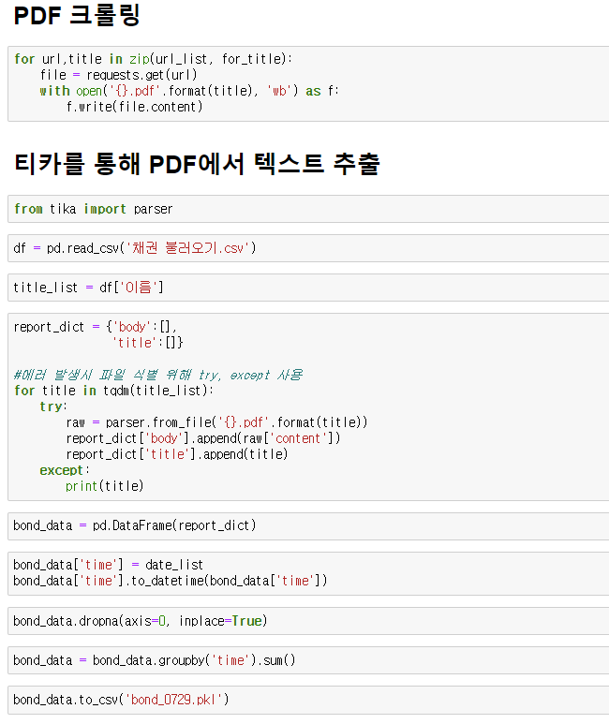
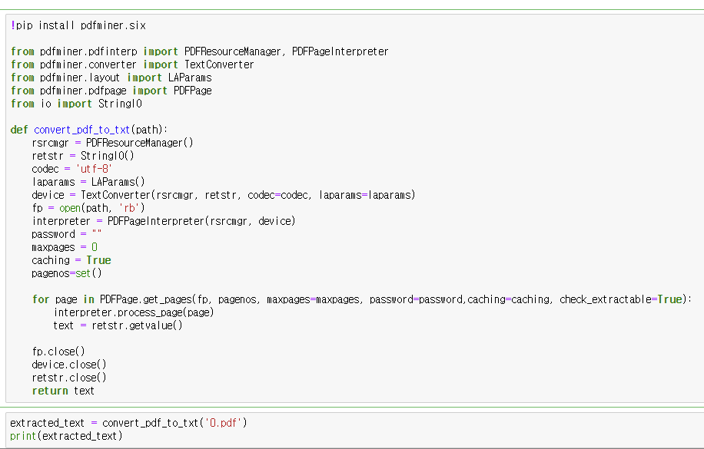
데이터 수집
데이터 수집(크롤링)
02
2) 채권 보고서 텍스트 파싱
PDF 크롤링을 통해 다운로드 받은 PDF 파일에서 텍스트를 추출
TIKA vs PDF Miner

Slide 9
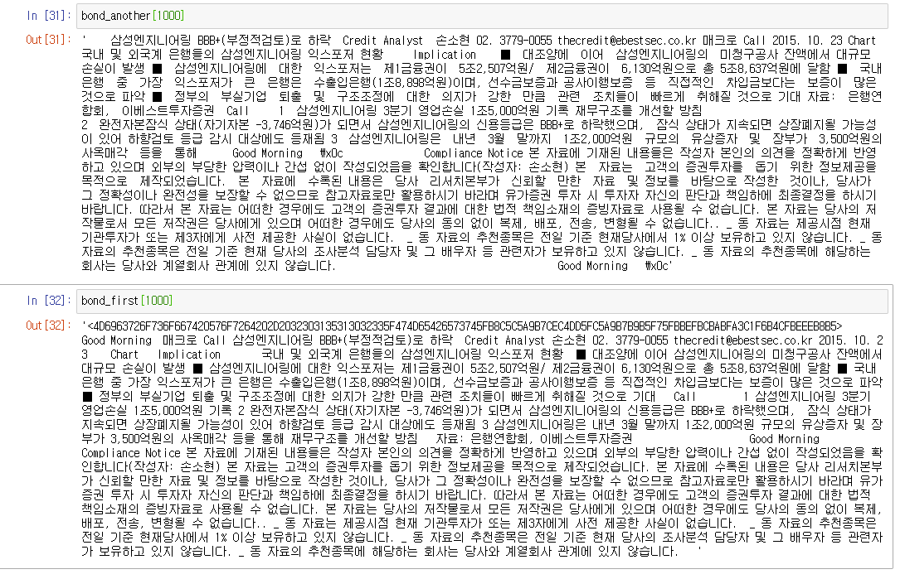
데이터 수집
데이터 수집(크롤링)
02
2) 채권 보고서 텍스트 파싱
PDF Miner
낮은 인식률
느린 속도
TIKA
높은 인식률
빠른 속도
TIKA
Notes:
PDF MINER와 TIKA 중 TIKA가 더 높은 인식률을 보였다.
PDF MINER의 경우 자료의 손실이 생겼을 뿐만 아니라 TIKA보다 텍스트 추출 시간이 느렸다.

Slide 10
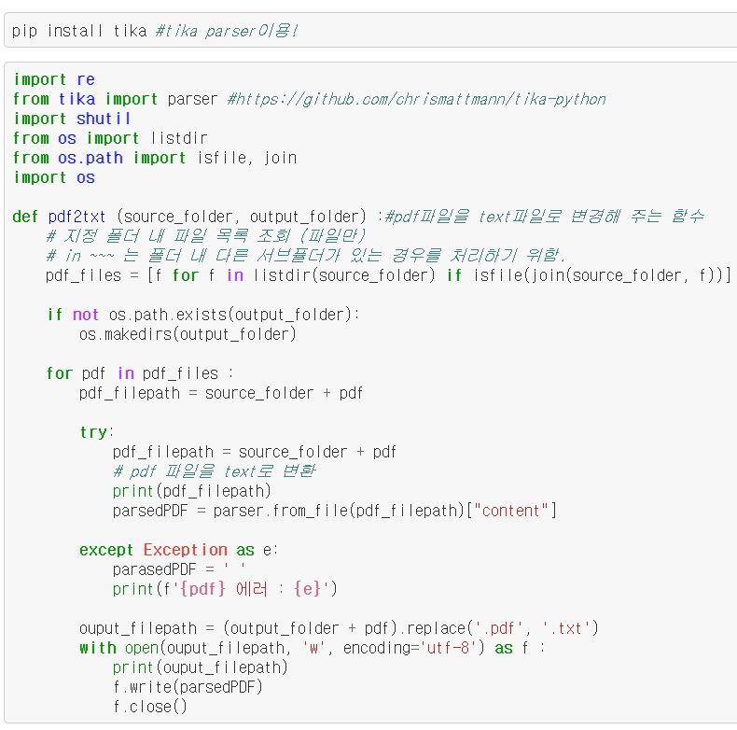
데이터 수집
데이터 수집(크롤링)
02
3) 금융 회의 의사록 크롤링
Tika Parser
Beautiful Soup 을
이용해 가져온 pdf url을
text 파일로 변환

Slide 11
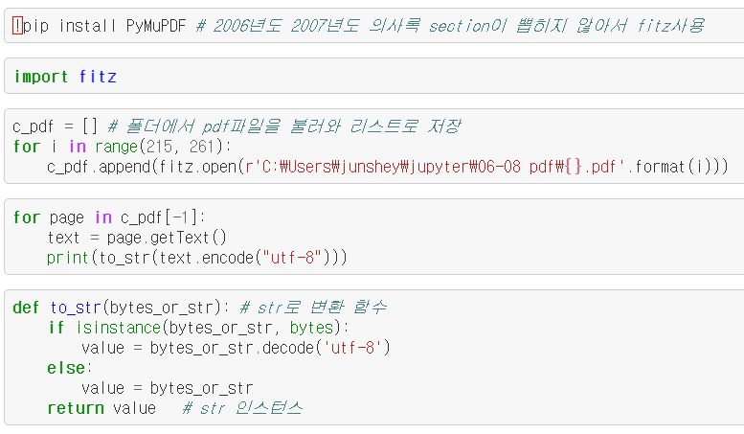
데이터 수집
데이터 수집(크롤링)
02
3) 금융 회의 의사록 크롤링
Tika로 데이터를 추출한 경우 2006년 2007년 데이터의 글자가 삭제되는 현상 발생
Fitz Parser 를 통해 해결
Tika 변환 시 글자 ‘금’이 누락되는 현상 발생
Tika에서 누락된 데이터는 Fitz를 이용하여 text 변환
소제목
Notes:
Tika , Fitz 를 활용할때 각각의 문제점을 서로 보완하기 위하여 두 가지 parser를 모두 사용하여 크롤링함
(날짜 데이터 정렬 같은 공통적인 부분 크롤링은 제외하고 가장 특징적인 tika fitz 만 설명 넣음)

Slide 12
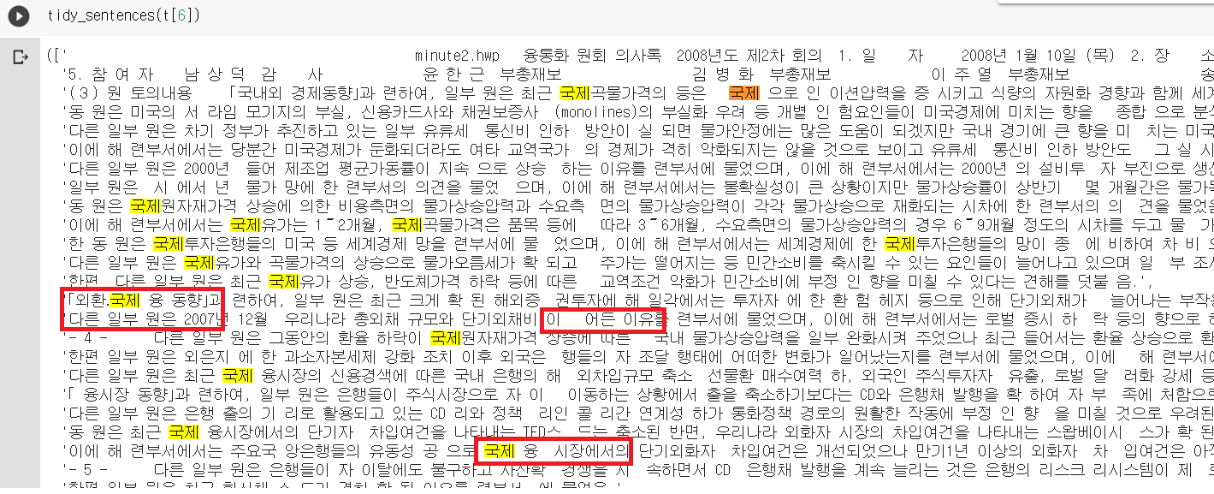
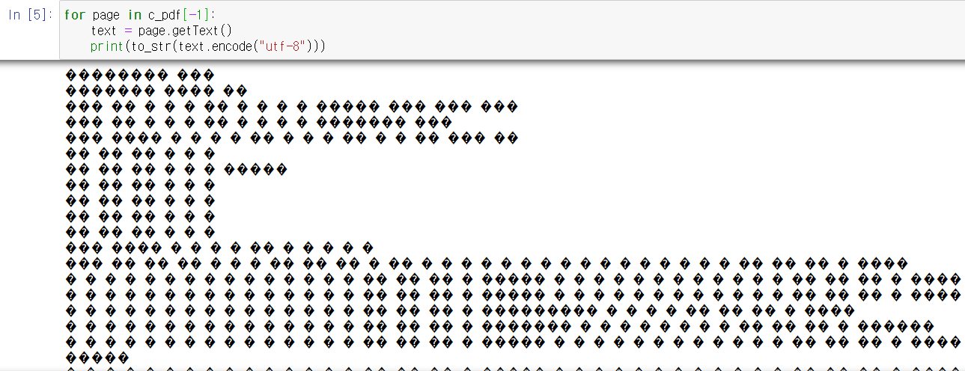
데이터 수집
데이터 수집(크롤링)
02
3) 금융 회의 의사록 크롤링
TIKA
2006년, 2007년 자료에서
일부 데이터가 손실
ex)’금’
FITZ
FITZ를 통해 2006년, 2007년을 파싱
하지만 FITZ에서도
Text가 깨지는 현상이 발생
▶ TIKA에서 불러올 수 없는 데이터만 FITZ를 통해 파싱
TIKA
Notes:
Tita의 경우 2006년~2007년도 자료에서 일부 글자가 사라져서 (ex)’금’) sec2,3 을 불러 올 수 없기 때문에 2006년~2007은 fitz를 사용!
하지만 fitz의 경우에도 text가 깨지는 자료가 발생하기에 Tika에서 불러 올 수 없는 데이터만 fitz로 사용하게됨

Slide 13
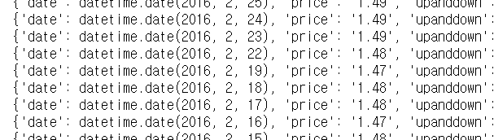
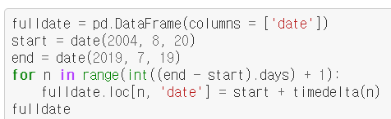

데이터 수집
데이터 수집(크롤링)
02
4) Call 금리 & 기준금리
크롤링 데이터
네이버 금융에서 Call 금리 크롤링
소제목
데이터 채우기
누락된 날짜가 없도록 연속 date를 생성, fillna로 빈칸을 채움
Notes:
크롤링한 데이터에서 누락된 날짜의 데이터 값을 위해
연속 날짜 테이블을 생성한 후 , fillna의 methon로 빈칸을 채워준다.

Slide 14
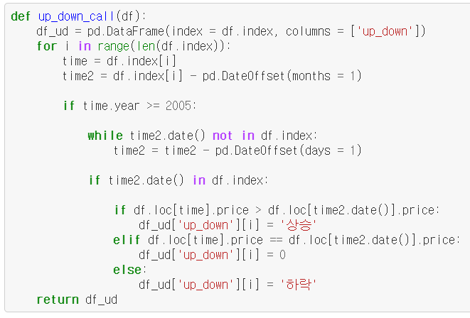
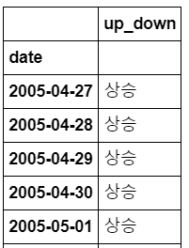
데이터 수집
데이터 수집(크롤링)
02
4) Call 금리 & 기준금리
소제목
날짜와 한달 전 call금리를 비교하여 상승/하락 라벨링
Notes:
한달 전 금리가격을 비교하여 해당 날짜의 상승하락을 표기한다.
***********기준 금리도 똑같은 과정으로 누락된 날짜 데이터를 생성하여 이전의 금리로 채워넣는 방식을 반복함**********

Slide 15
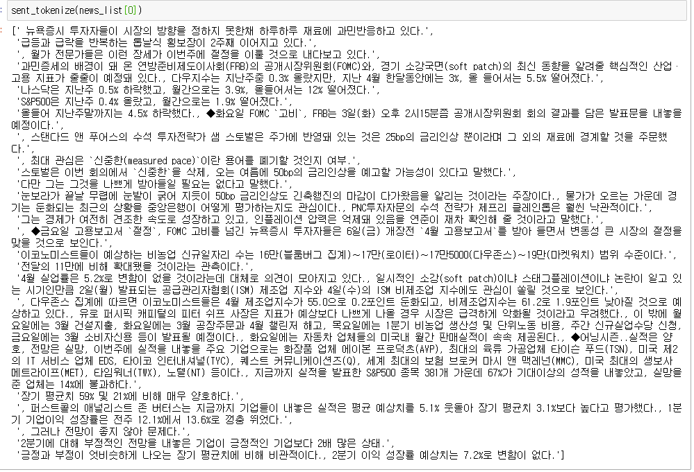
데이터 전처리
데이터 전처리
03
문장별 토큰화
Sent_tokenizer vs Split(‘.’)
N-gramize 진행하기 전에 문장 토큰화 실행
SENT_TOKENIZER가
문장 토큰화를 제대로
수행하지 못하는 문제 발생
▶ Split(‘.’) 으로 문장 토큰화
Notes:
N-gramize를 문장 토큰화를 한 뒤 수행하기 위해 Sent_tokenizer와 split('.') 중 하나를 선택해야 했다.
Sent_tokenizer의 경우 . 으로 문장이 구분되어 있음에도 문장 토큰화를 제대로 수행하지 못했다.
이 문제를 해결하기 위해 split('.')을 사용해 문장을 토큰화 했다.

Slide 16
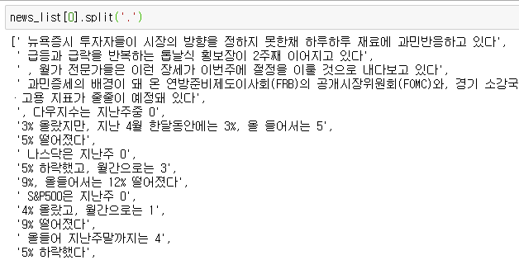
데이터 전처리
데이터 전처리
03
Split(‘.’) 의 문제점
split('.')을 수행할 경우
숫자의 소수점을 기준으로 문장을 토큰화 하는 문제점 발생

Slide 17
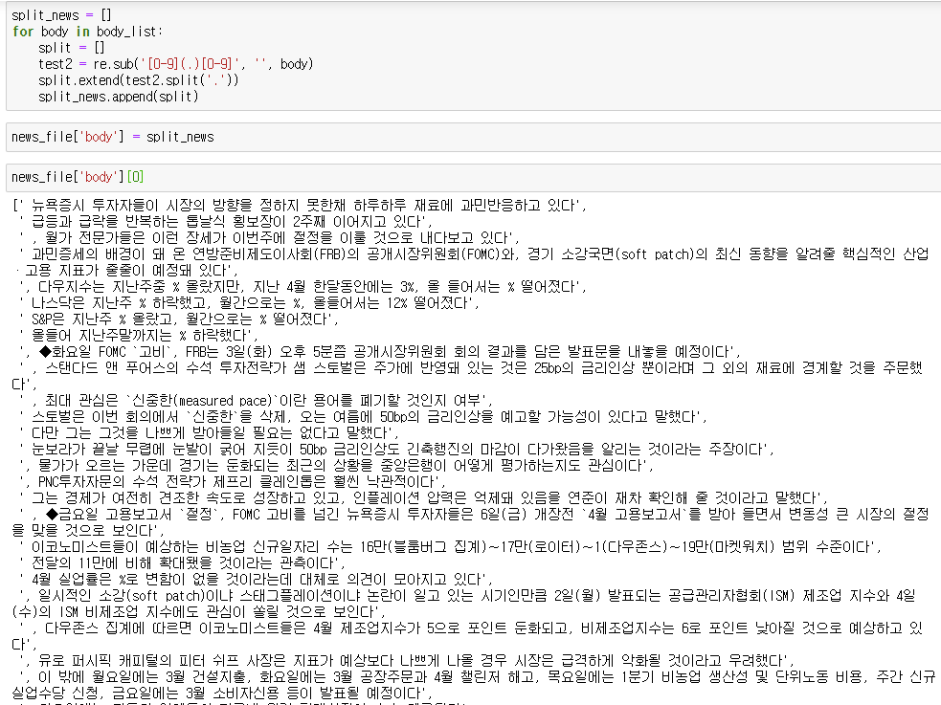
데이터 전처리
데이터 전처리
03
Split(‘.’) 의 문제점 해결
Re.sub(‘[0-9](\.)[0-9]’, ‘’, -)를 이용해
숫자 사이의 소수점을 제거한 뒤 split(‘.’)을 진행
Notes:
Re.sub('[0-9](.)[0-9]', '', )을 이용해 숫자 사이의 .을 제거한 뒤 Split('.')으로 문장 토큰화를 했다.

Slide 18
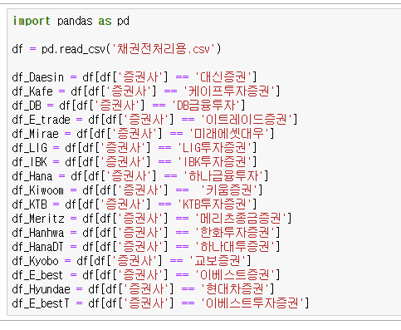
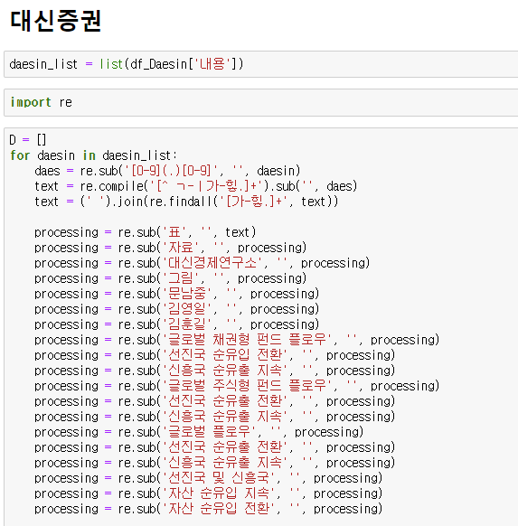
데이터 전처리
데이터 전처리
03
불용어 처리
채권데이터의 경우 한글과 마침표(.) 만을 추출
자주 등장하는 불필요한 단어들을 STOPWORDS처럼 지정해 제거한 뒤 Split('.')을 수행
Notes:
채권데이터의 경우 표/자료/그림같은 불필요하지만 자주 등장하는 의미없는 단어들을 불용어처럼 취급하여 제거한 후 문장 별 토큰화를 진행하였다.

Slide 19
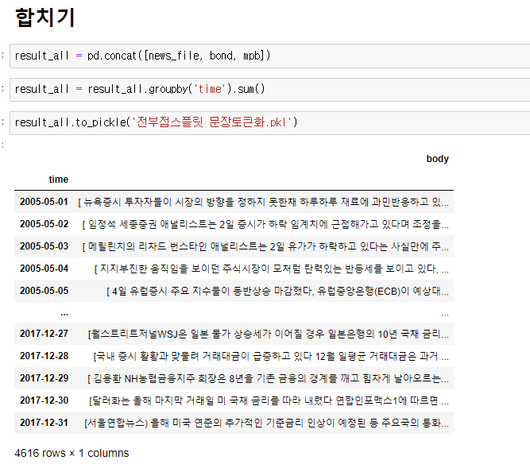
데이터 전처리
데이터 전처리
03
데이터 통합
전처리와 문장 토큰화가 완료된 데이터를 CONCAT으로 합친다.
Groupby('time').sum()을통해 각 날짜 별 통합된 코퍼스를 생성
PKL
Csv 확장자는 리스트 저장 시 [ ]를
String으로 인식하는 문제가 발생
▶ 이를 방지하기 위해 pickle(pkl) 확장자를 사용하여 데이터 저장
Notes:
데이터 변형을 방지하기 위해 csv 확장자가 아닌 pickle 확장자를 사용.

Slide 20
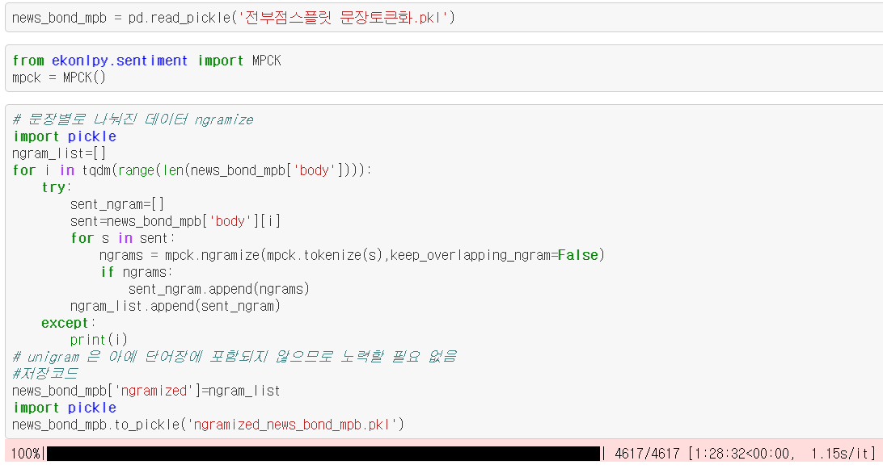
데이터 분석
데이터 분석
04
N-gramize
문장별로 토큰화 된 데이터를 단어 토큰화 이후 N-gramize를 진행
Notes:
앞서 문장별로 토큰화 한 데이터 모두를 합쳐 MPCK 토큰화 이후 N-GRAMIZE를 진행한다.
디폴트 값인 N-GRAM 1~5의 엔그램만 수행함.

Slide 21
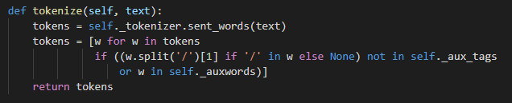
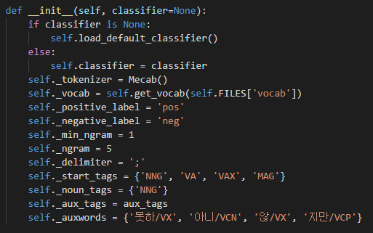
데이터 분석
데이터 분석
04
ekonlpy / mpck.py
N-gramize 과정
Tokenize된 토큰들 중, 태그가
aux_tags != {'VX', 'VCP', 'VCN’}
auxwords =
{'못하/VX', '아니/VCN', '않/VX', '지만/VCP＇}
인 것 만을 토큰으로 취급
#min_ngram = 1
Unigram을 포함 시키기 위해
min_ngram = 1로 변경
(default=2)
Notes:
앞서 문장별로 토큰화 한 데이터 모두를 합쳐 MPCK 토큰화 이후 N-GRAMIZE를 진행한다.
디폴트 값인 N-GRAM 2~5의 엔그램만 수행함.

Slide 22
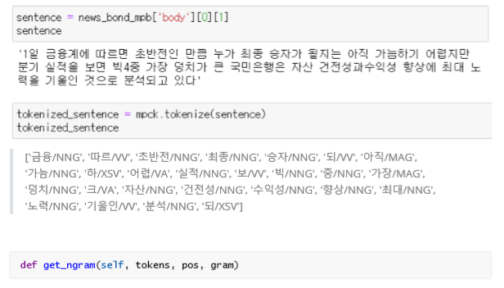
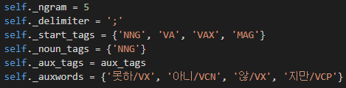
데이터 분석
데이터 분석
04
ekonlpy / mpck.py
N-gramize 과정
단어 별 토큰화 된 문장이 input되면
문장의 앞에서부터
1-5까지의 N-gram을 생성
이때 N-gram은
start_tag={'NNG', 'VA', 'VAX', 'MAG’}
중 하나로 시작해야 하고,
같은 토큰이 연속된다면 무시
Notes:
앞서 문장별로 토큰화 한 데이터 모두를 합쳐 MPCK 토큰화 이후 N-GRAMIZE를 진행한다.
디폴트 값인 N-GRAM 1~5의 엔그램만 수행함.

Slide 23
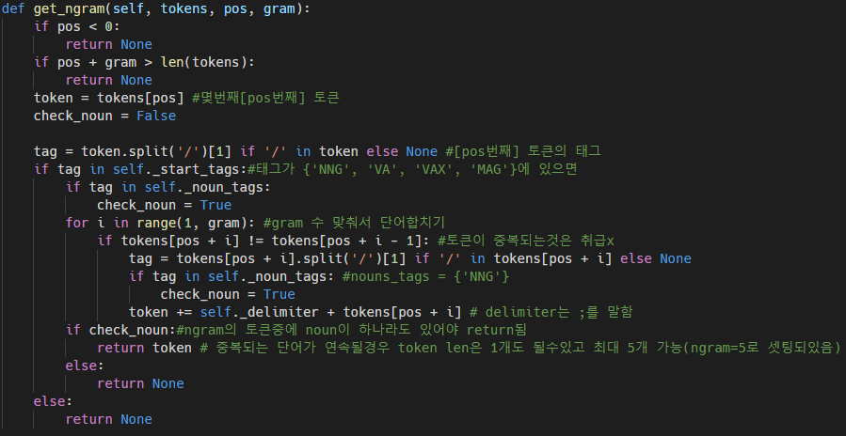
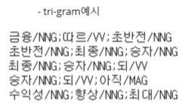
데이터 분석
데이터 분석
04
ekonlpy / mpck.py
N-gramize 과정
▲ 문장 속 NNG가 한 개라도 등장하는 토큰만을 취급
Notes:
앞서 문장별로 토큰화 한 데이터 모두를 합쳐 MPCK 토큰화 이후 N-GRAMIZE를 진행한다.
디폴트 값인 N-GRAM 1~5의 엔그램만 수행함.

Slide 24
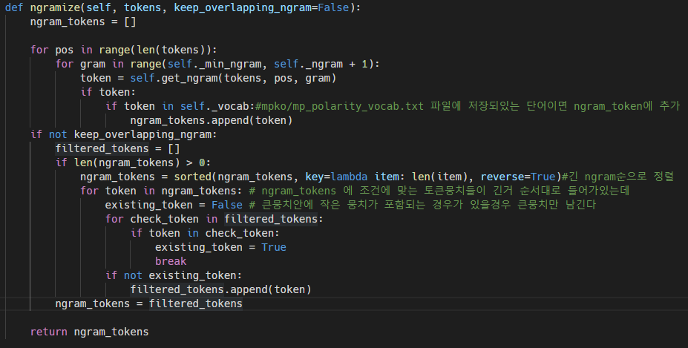

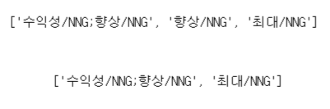
데이터 분석
데이터 분석
04
ekonlpy / mpck.py
ngramize 과정
이전 과정을 통해 얻어진 N-gram 중 mp_polarity_vocab.txt에 저장된
단어 뭉치에 속하는 N-gram만을
Ngram_tokens에 저장
▲토큰뭉치들이 길이 순서대로 정렬되고
큰 뭉치안에 작은 뭉치가 포함되는 경우
큰 뭉치만 남긴다 ▽

Slide 25
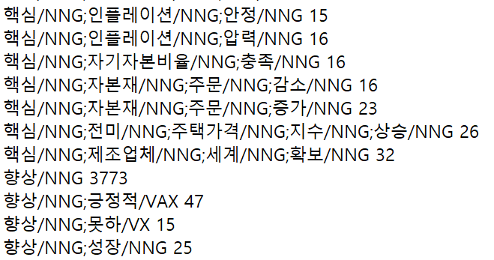
데이터 분석
데이터 분석
04
ekonlpy / mpck.py
ngramize 과정
ekonlpy의 mp_polarity_vocab파일
사전의 총 ngram개수 : 73,428
Counting 15번 이상 된 1~5ngram들이 등록되어 있음

Slide 26
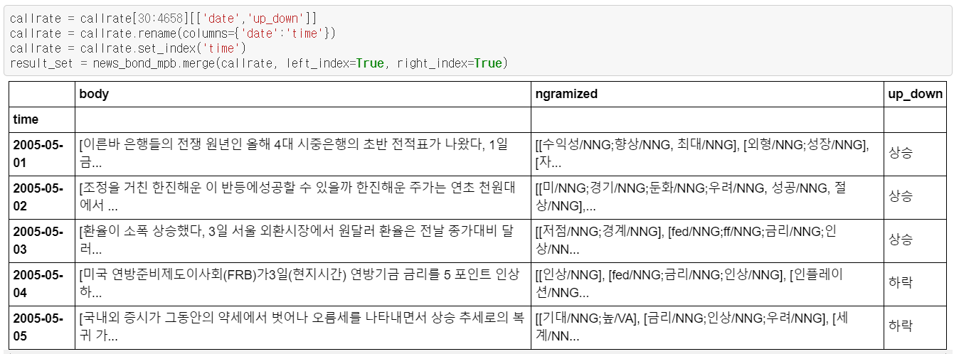
데이터 분석
데이터 분석
04
데이터 통합
N-gramize가 완료된 데이터를 콜금리 데이터와 날짜기준으로 MERGE
Notes:
수집한 데이터를 날짜 기준으로 금리 데이터와 합친다.

Slide 27
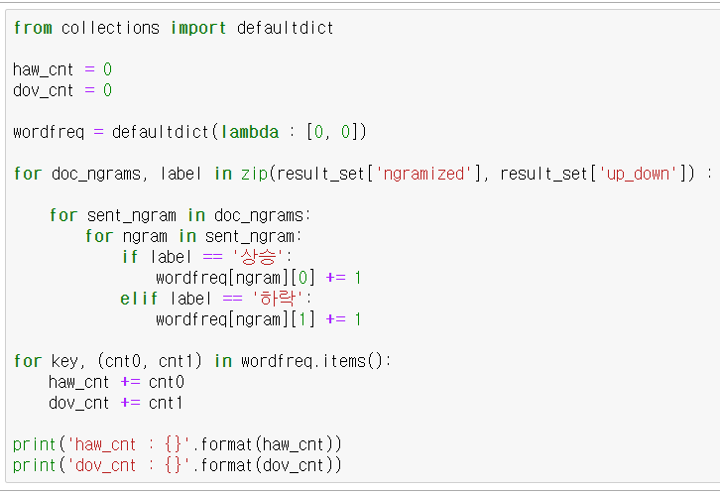
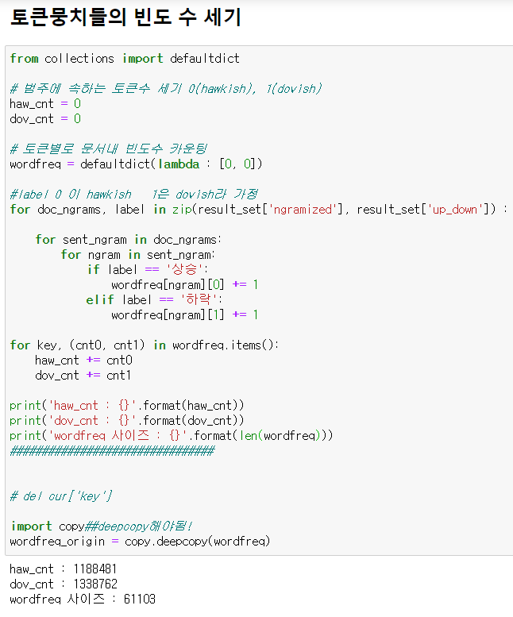
데이터 분석
데이터 분석
04
Token_Count
ㅍ
금리의 상승 하락을 기준으로 Hokish와 Dovish를 구분,
Wordfreq 단어 사전의 N-gram 열에 추가
금리의 상승하락으로 howkish/dovish 를 구분
howkish/dovish
토큰 수 counting
Notes:
금리의 상승하락으로 howkish/dovish 를 구분지어 Wordfreq의 ngram열에 추가

Slide 28
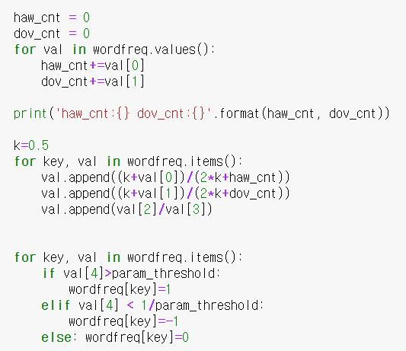
데이터 분석
데이터 분석
04
Laplace smoothing
Howkish / dovish 토큰의 Counting 값이
0을 가지는 것을 방지하기 위해 Laplace smoothing을 진행
Notes:
Howkish / dovish 토큰 counting 한 값으로 laplace smoothing을 진행함

Slide 29
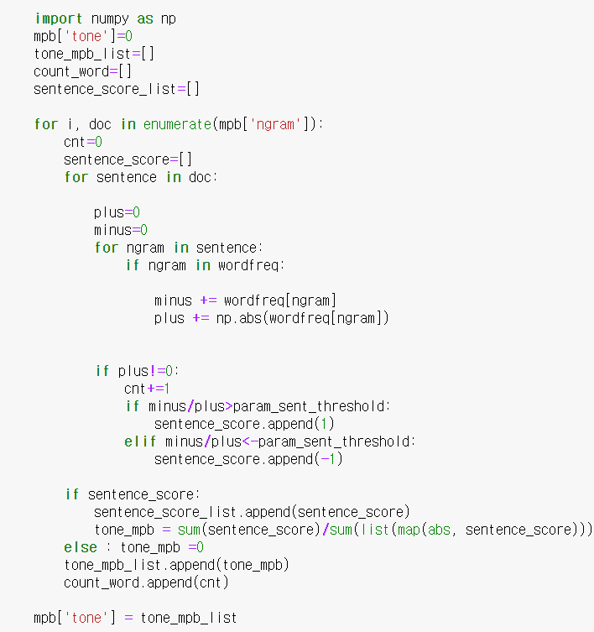

데이터 분석
데이터 분석
04
Tone 구하기
단어 별 tone을 이용, 문장의 tone을 산출
문장의 tone을 이용, 문서의 tone을 산출
\
◁ Minus = 분자 / Plus = 분모 ▲
Notes:
Minus = tone 구하는 공식의 분자 / plus = tone 공식의 분모이다.
위에서 구한 문장의 단어별 tone 을 이용하여 아래에서 문서tone 값을 구하여 tone_mpd 에 append 해준다.

Slide 30
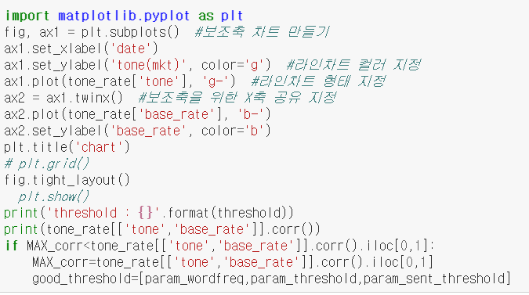
데이터 분석
데이터 분석
04
Graph
논문과의 비교를 위한 그래프 생성
X축 = 날짜 / Y 축 = Tone(mkt) / 보조축 = 기준금리

Slide 31
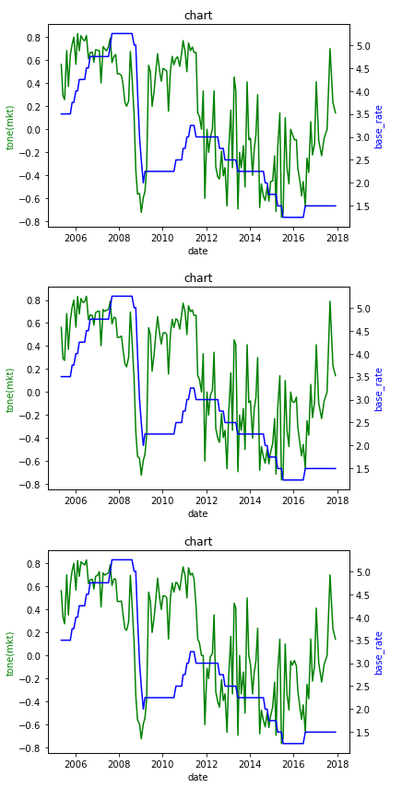




데이터 분석
데이터 분석
04
Graph Grid Search
GridSearch를 사용
다양한 경우의 수를 추출
Tone 과 기준금리의 상관계수 0.62
Ngram 빈도 = 16
Threshold = 1.5
Sent_threshold = 0
Notes:
그리드 서치를 사용하여 다양한 경우의 수를 추출하였음. [16, 1.1, 0]일때 가장 높은 상관계수 0.62로 나왔다.

Slide 32
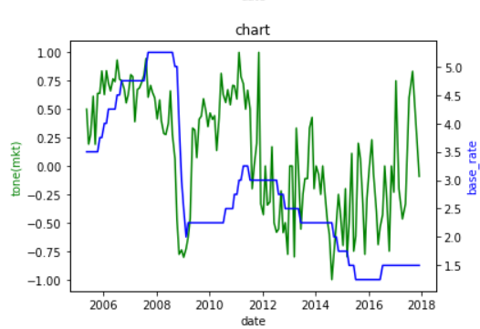
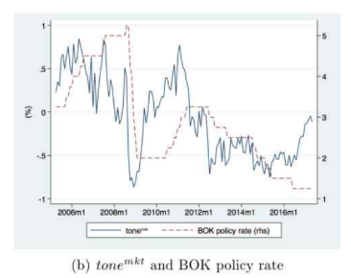

데이터 분석
데이터 분석
04
논문과 비교
논문
구현

Slide 33
개선점
데이터 분석
04
함수 활용의 필요성
가독성이 떨어지는 코드의 작성
▶ 팀원 간 코드 전달, 혹은 수정 시 어려움이 발생
전처리의 필요성
Mp_polarity_vocab과
팀프로젝트 과정에서 생성한 사전 간
단어 빈도 수의 차이가 발생

Slide 34
BOK 논문 구현 PROJECT
Q & A
Notes:
http://minheeblog.tistory.com/category/PPT

Slide 35
THANK
YOU
Notes:
http://minheeblog.tistory.com/category/PPT

